Slide 2
Float Flexbox-grid Grid-layout
Diseño responsivos
Hecho por: Juan Sebastian Lugo

Slide 3
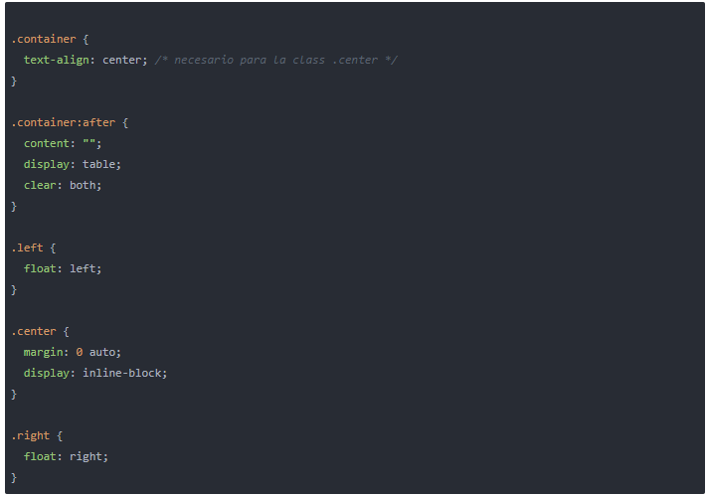
Float:
Al usar float nos encontramos ante unos de los principales problemas de la maquetación de layouts, ya que la propiedad float no está diseñada para maquetar layouts, pese a utilizarse para eso. Como se menciona en la especificación de float, el uso de float se limita a especificar que un elemento flotará a la derecha o a la izquierda del contenedor y el resto del contenido de este flotará a su alrededor. Sin embargo, el uso de floats para posicionar elementos en nuestro layout puede dar lugar a una serie de extraños bugs que requieren de “hacks” para solucionarlos

Slide 4
Solamente observando el CSS resultante, podemos ver cómo necesitamos aplicar “parches” para centrar la clase .center y usar clearfix hack para evitar que la clase .container pierda su tamaño al tener sus hijos como elementos flotantes.
Para hacer frente a todos estos hacks necesarios a la hora de maquetar, surgió flexbox, que aporta una significativa mejora respecto a float.

Slide 5
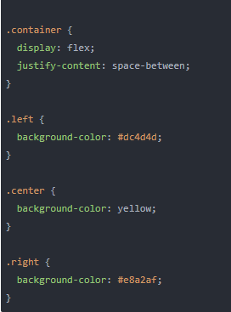
Flexbox
Flexbox permite maquetar layouts que se adaptan al tamaño de pantalla y que nos libran de las desventajas de usar float, como por ejemplo el ajuste de nuestros elementos en ciertas medidas de pantalla.
A pesar de esto, una de las desventajas de flexbox es que solamente nos permite organizar nuestros elementos en horizontal o en vertical, pero no ambos a la vez, lo que limita enormemente nuestras posibilidades.

Slide 6
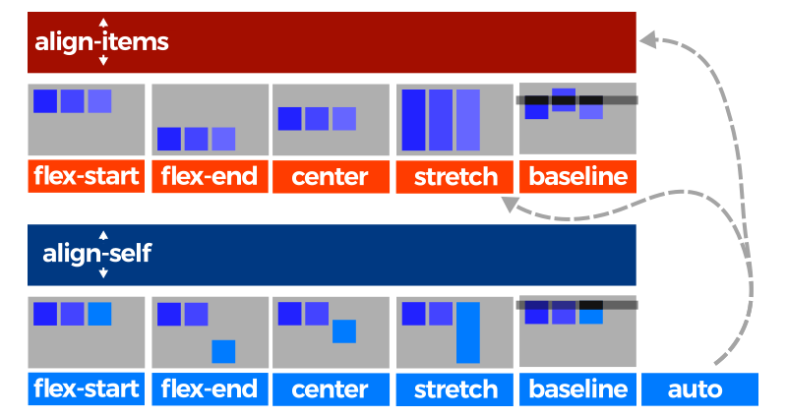
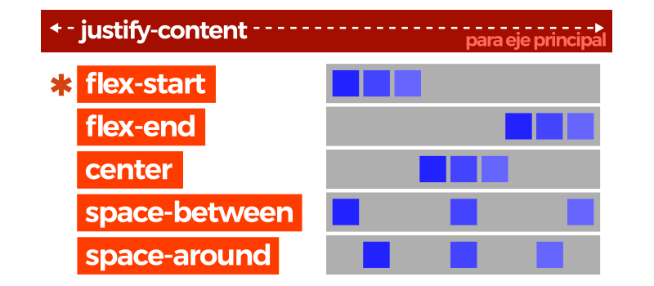

Slide 7
CSS Grid
Dado que la mayoría de navegadores dan soporte a CSS Grid, se ha convertido en una opción a tener cada vez más en cuenta y muy posiblemente reemplace a flexbox, quien es su más reciente competidor.
Los principales conceptos de CSS Grid son muy parecidos a flexbox: tenemos un container que engloba una serie de elementos sobre los que se aplican las propiedades de grid.
Empezaremos a aplicar la propiedad display: grid a nuestro .container, lo que indicará que nuestro contenedor es un grid, pero al no especificar nada más simplemente apilará los divs uno encima de otro.

Slide 8
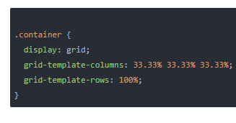
grid-template-columns y grid-template-rows
Ahora pasaremos a especificar la forma de nuestro layout. Dado que queremos 3 columnas y una sola fila, usaremos las propiedades grid-template-columns y grid-template-rows, a las que pasamos el valor que queremos para cada una de nuestras filas o columnas.

Slide 9
repeat(), fr y grid-gap
repeat() que acepta como primer parámetro el número de veces a repetir y como segundo parámetro un valor. Usar esta función nos ahorrará repetir las columnas o filas como por ejemplo grid-template-rows: 1fr 1fr 1fr ….
Por último, usaremos la propiedad grid-gap, que es la abreviación de grid-row-gap y grid-column-gap, por este orden, podemos asignar un valor general para ambos o uno específico a cada uno.

Slide 10
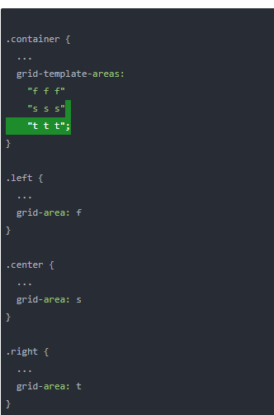
grid-template-areas
Añadido esto, pasaremos a usar una de las propiedas más útiles e innovadoras de css grid, la propiedad grid-template-areas. Esta, nos permite definir un “esquema” en el que poder definir qué elemento queremos en cada celda de nuestro grid.
A cada uno de los elementos le asignaremos una propiedad grid-area, que será el nombre del área que queramos usar.

Slide 11
Bibliografia
https://apiumhub.com/es/tech-blog-barcelona/css-grid/

